Slide 1
Муниципальное бюджетное дошкольное образовательное учреждение
детский сад «Олененок»
Развитие речи в средней группе
«Весна – красна пришла»
Составила:
Васильева Анна Александровна,
Воспитатель

Slide 2
Ребята, к нам на занятие заглянуло солнышко. Какое оно?
Весёлое, лучистое, желтое, весеннее
Давайте улыбнёмся друг другу, как солнышко нам, подарим друг другу хорошее настроение.
Ребята, очень долго длится у нас зима с морозами, сильными ветрами, снегом, серым, хмурым небом. Нам всем приходится одевать теплую одежду (теплые куртки, шубы, шапки, зимние сапоги, валенки), но в природе все идет своим чередом, и на смену суровой зиме по КАЛЕНДАРЮ приходит новое время года. А как оно называется, вы сейчас сами попробуете догадаться.

Slide 3
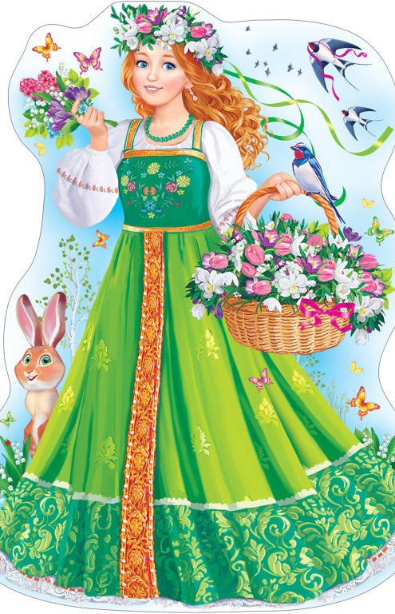
Ожил лужок,
День прибывает.
Когда это бывает? (Весной.)
Она приходит с ласкою, И со своею сказкою. Волшебной палочкой взмахнет, В лесу подснежник расцветет (Весна)
Ребята, Весна-красна нам прислала письмо.
Давайте все вместе прочитаем.

Slide 4
Дорогие ребята, здравствуйте!
Пишет вам Весна-красна. Долго иду я к вам, зима не пускает меня. Зима застудила дороги и меня, и я забыла свои весенние признаки. Расскажите мне о приметах весны по картинкам.
Поможем Весне?

Slide 5
Солнышко, какое?
Как вы думаете, если солнышко ласковое, с лаской и любовью нас обогревает – оно какое?
Что делает солнышко?
Если солнышко ласковое, что оно делает?
Как ты считаешь: можно ли сказать, что солнышко улыбается?

Slide 6
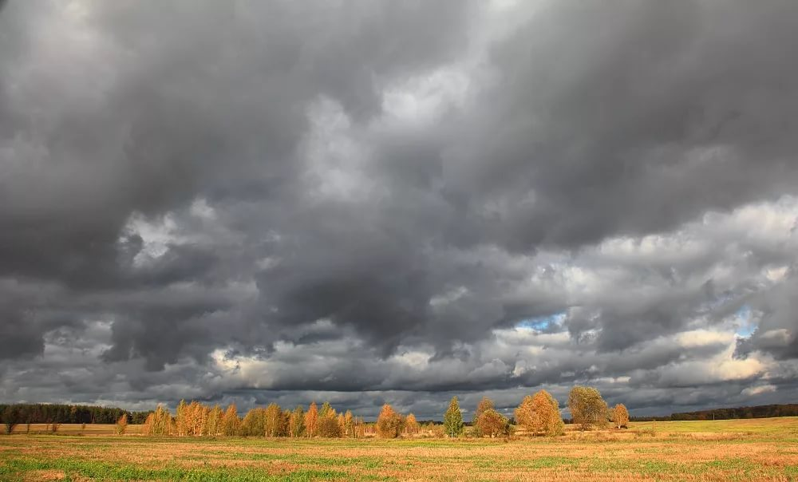
Вспомним, какое небо весной? (Ясное, голубое, пасмурное.)
А если солнышко спряталась за тучку, небо какое? Пасмурное небо.

Slide 7
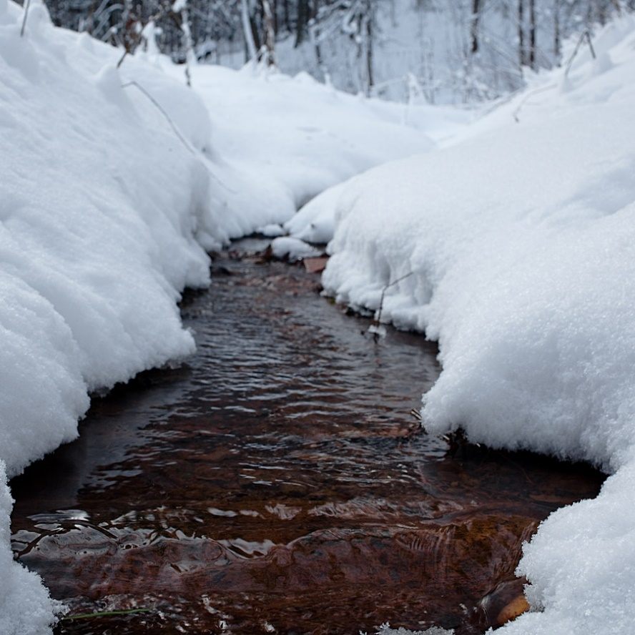
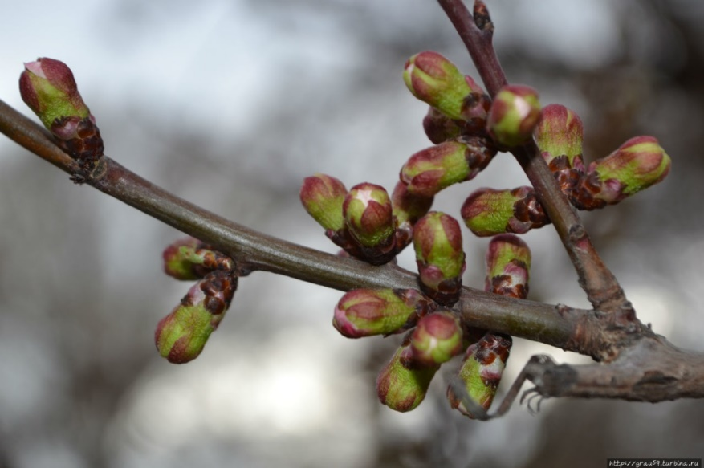
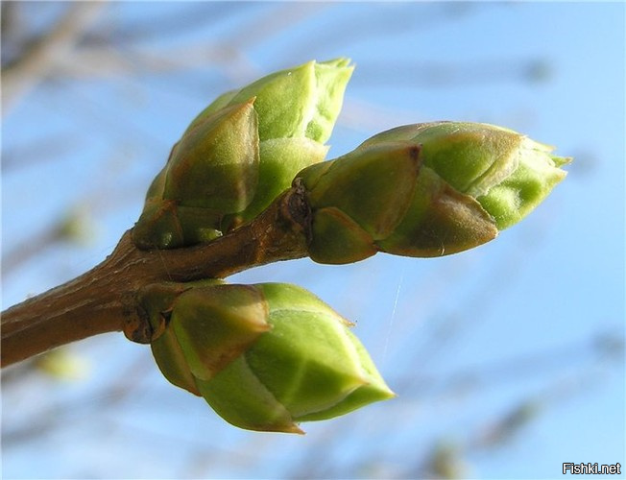
Скажите, пожалуйста, отчего появляются ручейки? (Тает снег).
Как вы думаете: после того как снег растаял и деревья напьются водички -что происходит с почками?
(Разбухают, набухают, распускаются, надуваются).

Slide 8
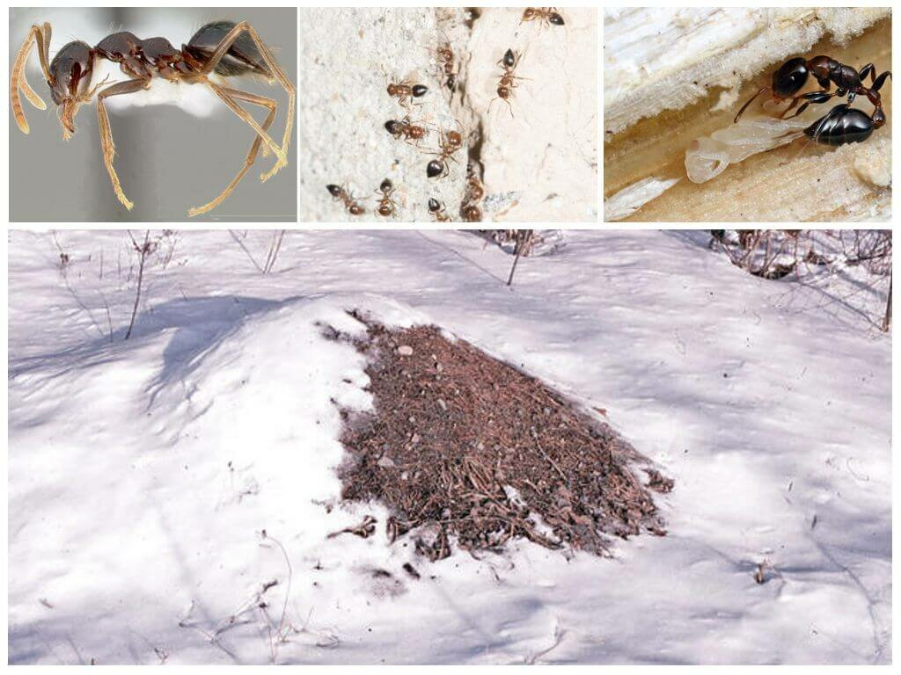
Кто же пробуждается весной с появлением проталинок? Насекомые.
Верно, пробуждаются насекомые, зимовавшие в кучках опавших листьев, под корой деревьев. Что делают насекомые весной? Насекомые весной ползают, порхают.
А вы знаете, есть такое высказывание: «насекомые суетятся»? Что это значит?
(высказывания детей). Суетятся — это двигаться. Все вместе повторим. Насекомые суетятся.
В лесу звери просыпаются от зимней спячки.
Природа вся, что делает? Вся природа пробуждается.
А зимой, что природа делает? Зимой природа отдыхает.

Slide 9
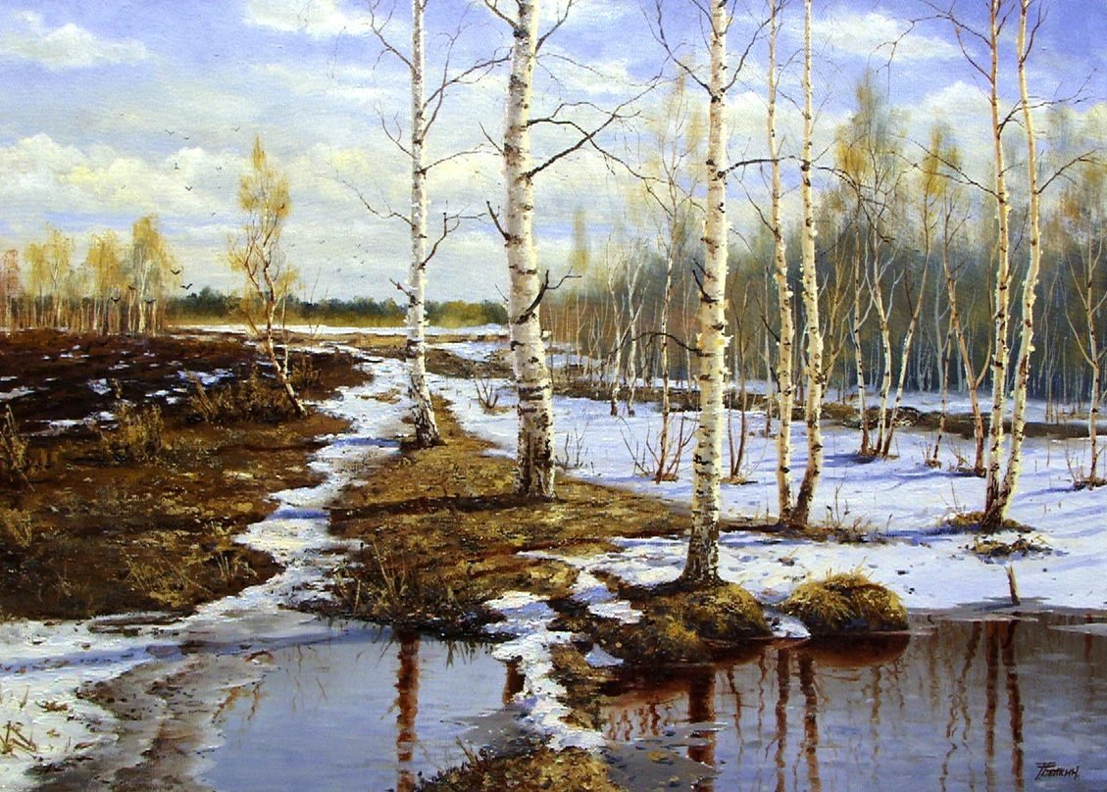
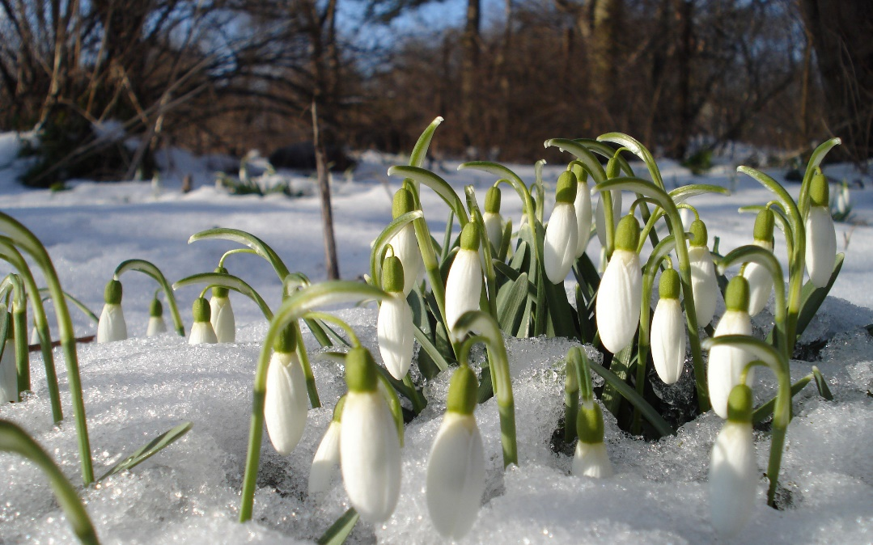
А сейчас природа во многих других регионах проснулась.
«Апрель!» Апрель! Апрель!
На дворе звенит капель.
По полям бегут ручьи,
На дорогах лужи,
Скоро выйдет муравьи
После зимней стужи.
Пробирается медведь
Сквозь лесной валежник,
Стали птицы песни петь,
И расцвел подснежник.

Slide 10
Физкультминутка: Солнышко, солнышко,
Золотое донышко. ( дети идут по кругу, взявшись за руки) Гори, гори ясно, Чтобы не погасло. Побежал в саду ручей, (бегут по кругу). Прилетело сто грачей, («летят» по кругу). А сугробы тают, тают, (медленно приседают). А цветочки подрастают. (тянутся на цыпочках, руки вверх)..

Slide 11
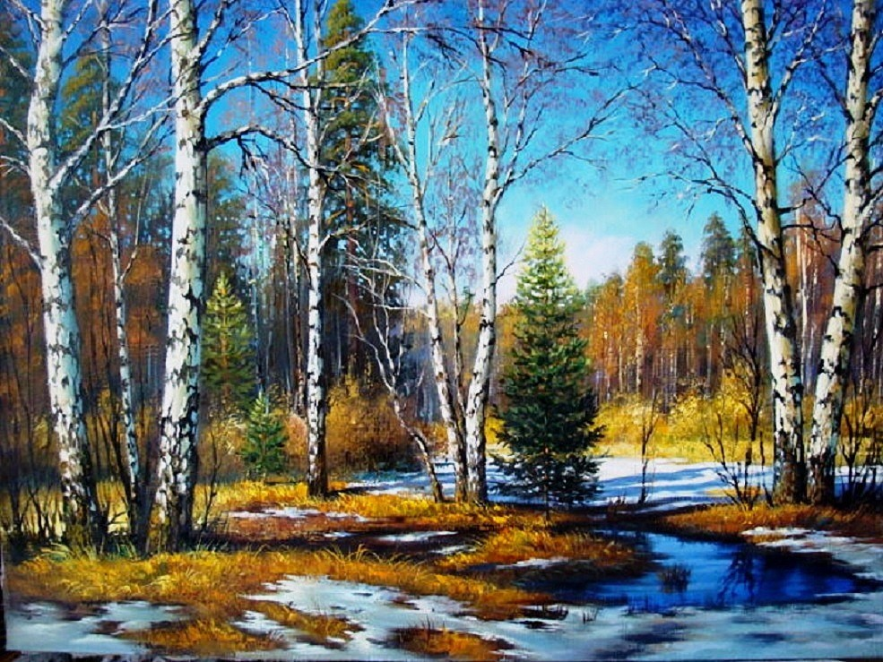
Дети, как вы, думаете, кто к нам приносит весну? Конечно, солнышко. Солнышко помогло появиться ручьям, звонкой капели, почкам на деревьях, первой травке, первым листочкам. Самый главный признак весны – ласковое весеннее солнце, которое ярко светит и согревает землю.
Рассказ по картинкам «Наступила Весна». Ребята, давайте составим рассказ о весне. (Один общий рассказ, далее 2-3 небольших рассказа детей).

Slide 12
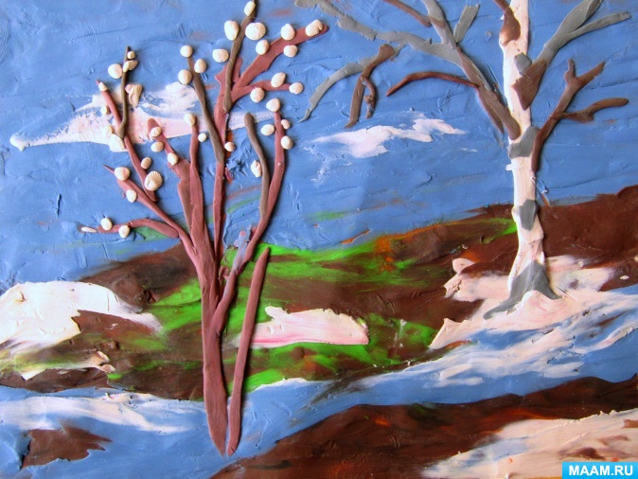
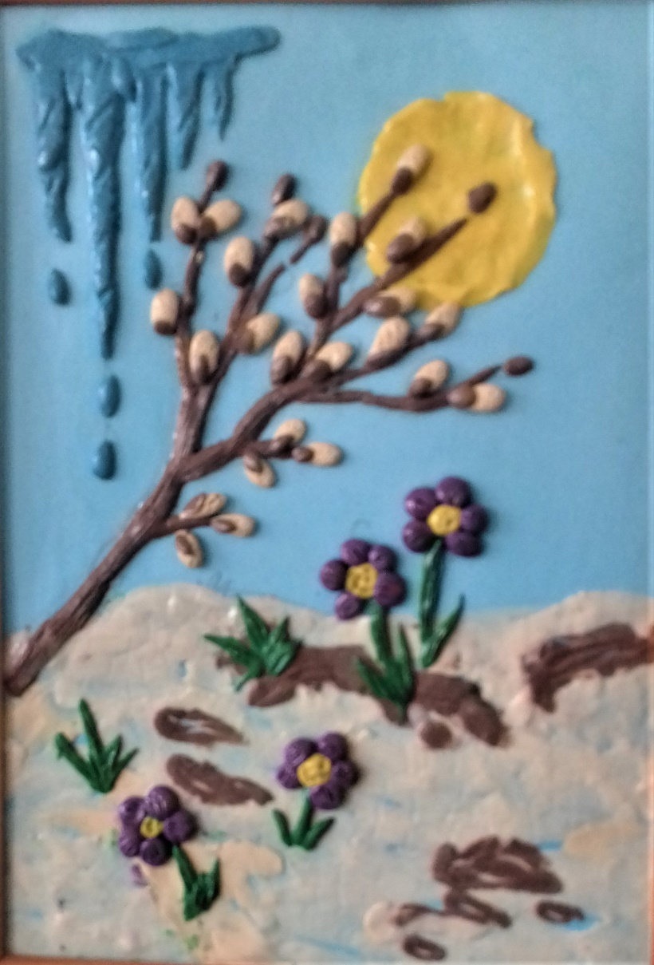
Молодцы, правильно назвали приметы весны. Весна-красна нами довольна. И она предлагает изготовить картину про неё с помощью пластилина.
Берём лист картона и делаем картину «Весна» из пластилина приёмом «размазывание». Ствол дерева – слепим тоненькую колбаску коричневого цвета, положим на картон и размазываем. Веточки, листочки, травка, солнышко, цветочки – всё делаем таким же образом, только соответствующего цвета.

Slide 13
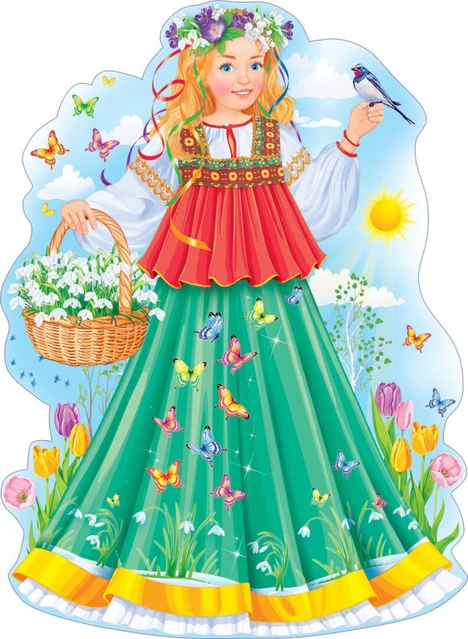
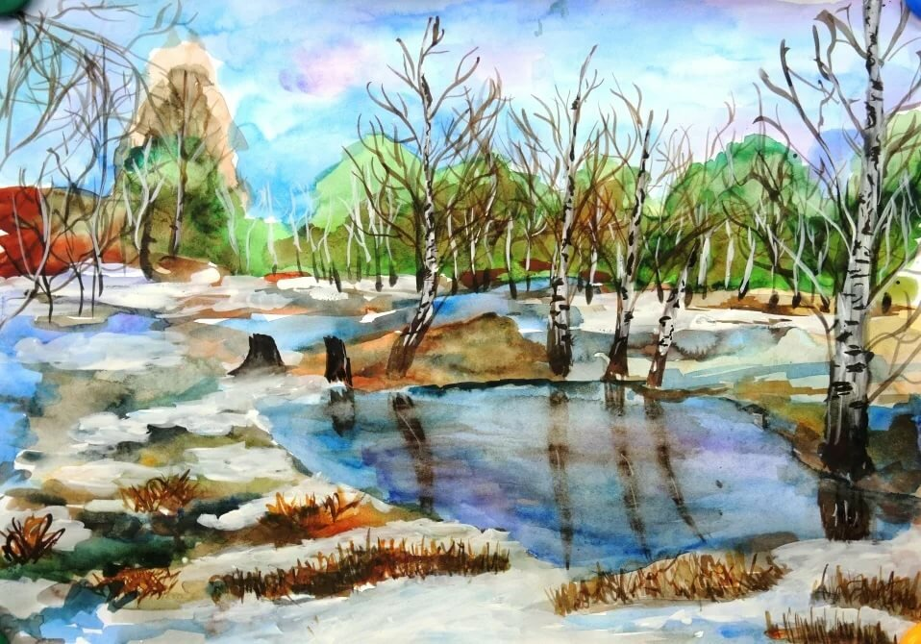
Рефлексия:
О каком времени года мы сегодня говорили?
Какие приметы весны вы запомнили?
Все сегодня старались. Молодцы.

